Slide 1

Database
By Dr. Taghinezhad
Scan for More Information:

Slide 2
Chapter 1: Introduction

Slide 3
Outline
کاربردهای سیستم پایگاه داده
هدف از سیستم‌های پایگاه داده
نمایش داده(View of Data)
زبان‌های پایگاه داده
طراحی پایگاه داده
موتور پایگاه داده
معماری پایگاه داده
کاربران و مدیران پایگاه داده
تاریخچه سیستم‌های پایگاه داده

Slide 4
سیستم‌های پایگاه‌داده
DBMS شامل اطلاعات مربوط به یک کمپانی خاص است:
مجموعه‌ای از داده‌های مرتبط به هم.
مجموعه‌ای از برنامه‌ها برای دسترسی به داده‌ها.
محیطی که هم مناسب و هم کارآمد برای استفاده باشد.
سیستم‌های پایگاه داده برای مدیریت مجموعه‌هایی از داده‌ها استفاده می‌شوند که:
بسیار ارزشمند هستند.
نسبتاً بزرگ هستند.
توسط چندین کاربر و برنامه، اغلب به طور همزمان، دسترسی می‌شوند.
یک سیستم پایگاه داده مدرن یک سیستم نرم‌افزاری پیچیده است که وظیفه آن مدیریت یک مجموعه بزرگ و پیچیده از داده‌ها است.
پایگاه‌های داده تمام جنبه‌های زندگی ما را تحت تأثیر قرار می‌دهند.
Notes:
4

Slide 5
نمونه‌های کاربرد پایگاه داده
اطلاعات سازمانی
فروش: مشتریان، محصولات، خریدها.
حسابداری: پرداخت‌ها، دریافت‌ها، دارایی‌ها.
منابع انسانی: اطلاعات در مورد کارمندان، حقوق، مالیات بر حقوق.
تولید: مدیریت تولید، موجودی، سفارشات، زنجیره تأمین.
بانکداری و امور مالی
اطلاعات مشتری، حساب‌ها، وام‌ها و تراکنش‌های بانکی.
تراکنش‌های کارت اعتباری.
امور مالی: خرید و فروش ابزارهای مالی (مانند سهام و اوراق قرضه)؛ ذخیره داده‌های بازار در زمان واقعی.
دانشگاه‌ها: ثبت‌نام، نمرات
Notes:
5

Slide 6
نمونه‌های کاربرد پایگاه داده (ادامه)
خطوط هوایی: رزرو، برنامه‌ها.
مخابرات: سوابق تماس‌ها، پیامک‌ها و مصرف داده، تولید صورت‌حساب‌های ماهانه، حفظ موجودی کارت‌های اعتباری پیش‌پرداخت.
خدمات مبتنی بر وب
خرده‌فروشان آنلاین: پیگیری سفارش، توصیه‌های شخصی‌سازی شده.
تبلیغات آنلاین.
پایگاه‌های داده اسناد Document databases))
سیستم‌های ناوبری: برای نگهداری مکان‌های مختلف مورد علاقه همراه با مسیرهای دقیق جاده‌ها، سیستم‌های قطار، اتوبوس‌ها و غیره.
Notes:
6

Slide 7
هدف از سیستم‌های پایگاه داده
در روزهای اولیه، برنامه‌های پایگاه داده مستقیماً بر روی سیستم‌های فایل ساخته می‌شدند، که منجر به موارد زیر می‌شد:
تکرار و عدم سازگاری داده‌ها: داده‌ها در چندین قالب فایل ذخیره می‌شوند که منجر به تکثیر اطلاعات در فایل‌های مختلف می‌شود.
دشواری در دسترسی به داده‌ها
نیاز به نوشتن یک برنامه جدید برای انجام هر کار جدید.
انزوای داده (Data isolation)
فایل‌ها و فرمت‌های متعدد.
مشکلات یکپارچگی (Integrity problems)
محدودیت‌های یکپارچگی (مانند موجودی حساب > 0) به جای اینکه صراحتاً بیان شوند، "مدفون" در کد برنامه می‌شوند.
افزودن محدودیت‌های جدید یا تغییر محدودیت‌های موجود سخت است.
Notes:
7

Slide 8
هدف از سیستم‌های پایگاه داده (ادامه)
اتمی بودن به‌روزرسانی‌ها (Atomicity of updates)
ممکن است خطاها پایگاه داده را در یک حالت ناسازگار با به‌روزرسانی‌های جزئی انجام شده باقی بگذارند.
مثال: انتقال وجه از یک حساب به حساب دیگر باید یا به طور کامل انجام شود یا اصلاً اتفاق نیفتد.
دسترسی همزمان توسط چندین کاربر
دسترسی همزمان برای عملکرد مورد نیاز است.
دسترسی‌های همزمان کنترل نشده می‌تواند منجر به عدم سازگاری شود.
مثال: دو نفر به طور همزمان یک موجودی (مثلاً ۱۰۰) را می‌خوانند و آن را با برداشت پول (مثلاً ۵۰ برای هر کدام) به‌روزرسانی می‌کنند.
مشکلات امنیتی
سخت است که به کاربر اجازه دسترسی به برخی از داده‌ها، و نه همه آن‌ها، داده شود.
سیستم‌های پایگاه داده راه‌حل‌هایی برای همه مشکلات فوق ارائه می‌دهند.
Notes:
8

Slide 9
مثال پایگاه داده دانشگاه
در این متن ما از یک پایگاه داده دانشگاهی برای توضیح همه مفاهیم استفاده خواهیم کرد.
داده‌ها شامل اطلاعات در مورد:
دانشجویان
اساتید
کلاس‌ها
نمونه‌های برنامه کاربردی:
افزودن دانشجویان، اساتید و دوره‌های جدید.
ثبت‌نام دانشجویان در دوره‌ها و تولید فهرست کلاس‌ها.
اختصاص نمرات به دانشجویان، محاسبه میانگین نمرات (GPA) و تولید کارنامه‌ها.
Notes:
9

Slide 10
نمایش داده View of Data))
یک سیستم پایگاه داده مجموعه‌ای از داده‌های مرتبط به هم و مجموعه‌ای از برنامه‌ها است که به کاربران اجازه می‌دهد تا به این داده‌ها دسترسی پیدا کرده و آن‌ها را تغییر دهند.
یک هدف اصلی از سیستم پایگاه داده ارائه یک نمای انتزاعی از داده‌ها به کاربران است.
مدل‌های داده (Data models)
مجموعه‌ای از ابزارهای مفهومی برای توصیف داده‌ها، روابط داده‌ها، معناشناسی داده‌ها و محدودیت‌های سازگاری.
انتزاع داده (Data abstraction)
پنهان کردن پیچیدگی ساختارهای داده برای نمایش داده‌ها در پایگاه داده از کاربران از طریق چندین سطح.
Notes:
10

Slide 11
مدل‌های داده
مجموعه‌ای از ابزارها برای توصیف:
داده
روابط داده
معناشناسی داده
محدودیت‌های داده
مدل رابطه‌ای (Relational model)
مدل داده موجودیت-رابطه (Entity-Relationship data model):عمدتاً برای طراحی پایگاه داده
مدل‌های داده مبتنی بر شیء (Object-based data models) :شیء-گرا و شیء-رابطه‌ای
مدل داده نیمه‌ساخت‌یافته (Semi-structured data model) (XML)
سایر مدل‌های قدیمی‌تر:
مدل شبکه‌ای (Network model)
مدل سلسله‌مراتبی (Hierarchical model)
Notes:
11
Data:
At the heart of any data model lies the data itself. Think of it as the raw material—the bits and bytes—that we want to organize, store, and manipulate.
Data can be anything: numbers, text, images, sensor readings, customer names, or even more complex structures like graphs or hierarchies.
Data Relationships:
Data doesn’t exist in isolation; it’s interconnected. Understanding these relationships is crucial.
Relationships define how different pieces of data relate to one another. For example:
In a relational database, tables are related through keys (primary keys and foreign keys).
In a graph database, nodes are connected by edges.
In an object-oriented model, objects collaborate through associations.
Data Semantics:
Semantics refer to the meaning behind the data. It’s not just about the syntax (how data is represented), but also about what it represents.
For instance:
If we have a field called “temperature,” its semantics might indicate whether it’s in Celsius or Fahrenheit.
A semantic understanding of data helps us interpret it correctly.
Data Constraints:
Constraints are rules that govern how data behaves within a system.
Examples of constraints:
Domain Constraints: These limit the valid values for a field. For instance, an age field cannot be negative.
Key Constraints: Ensuring uniqueness (e.g., primary keys).
Referential Integrity Constraints: Enforcing relationships (foreign keys).
Business Rules: Constraints specific to the domain (e.g., a product’s price must be positive).

Slide 12
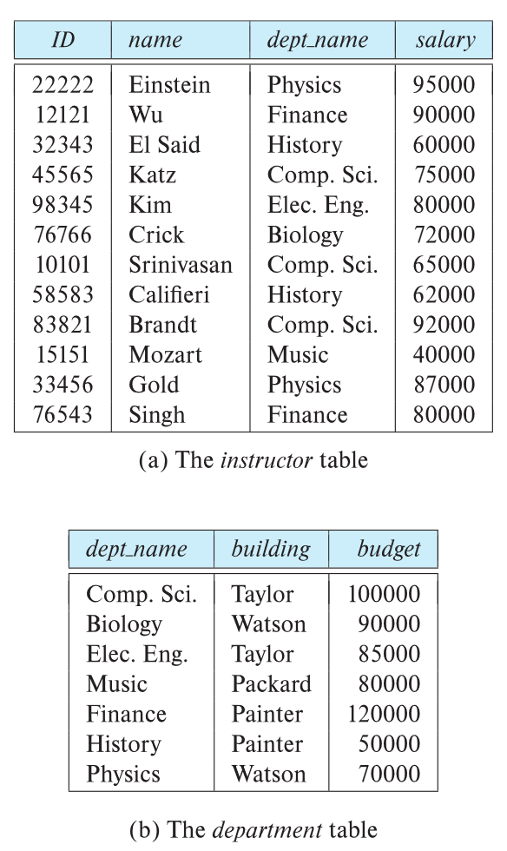

مدل رابطه‌ای
تمام داده‌ها در جداول مختلف ذخیره می‌شوند.
مثال داده‌های جدولی در مدل رابطه‌ای
Columns
Rows
Ted Codd Turing Award 1981
Notes:
12

Slide 13
یک نمونه پایگاه داده رابطه‌ای
Notes:
13

Slide 14
سطوح انتزاع
سطح فیزیکی (Physical level): توصیف می‌کند که یک رکورد (به عنوان مثال، استاد) چگونه ذخیره می‌شود.
سطح منطقی (Logical level): داده‌های ذخیره‌شده در پایگاه داده و روابط میان داده‌ها را توصیف می‌کند.
type instructor = record
ID : string;
name : string;
dept_name : string;
salary : integer;
end;
سطح نما (View level): برنامه‌های کاربردی جزئیات انواع داده را پنهان می‌کنند.
نماها همچنین می‌توانند اطلاعات (مانند حقوق کارمند) را برای اهداف امنیتی پنهان کنند.
Notes:
14

Slide 15
نمای داده View of Data))
یک معماری برای یک سیستم پایگاه داده
Notes:
15

Slide 16
نمونه‌ها و طرح‌ها Instances and Schemas))
شبیه به انواع (types) و متغیرها (variables) در زبان‌های برنامه‌نویسی.
طرح‌ منطقی (Logical Schema): ساختار منطقی کلی پایگاه داده.
مثال: پایگاه داده شامل اطلاعاتی در مورد مجموعه‌ای از مشتریان و حساب‌ها در یک بانک و رابطه بین آن‌ها است.
مشابه اطلاعات نوع (type information) یک متغیر در یک برنامه.
طرح‌ فیزیکی (Physical schema): ساختار فیزیکی کلی پایگاه داده.
نمونه (Instance): محتوای واقعی پایگاه داده در یک نقطه زمانی خاص.
مشابه با مقدار (value) یک متغیر.
Notes:
16

Slide 17
استقلال فیزیکی داده Physical Data Independence))
استقلال فیزیکی داده: توانایی اصلاح طرح‌ فیزیکی بدون تغییر طرح‌ منطقی.
برنامه‌های کاربردی به طرح‌ منطقی وابسته هستند.
به طور کلی، واسط‌های بین سطوح و مولفه‌های مختلف باید به خوبی تعریف شوند تا تغییرات در برخی قسمت‌ها به طور جدی بر دیگر قسمت‌ها تأثیر نگذارد.
Notes:
17
The physical schema deals with how data is stored on the actual storage devices (like hard drives or SSDs).
It includes details such as file organization, indexing methods, storage allocation, and access paths.
Changes at this level should not impact the logical schema
Examples of changes at the physical level include:
Upgrading storage hardware (e.g., replacing hard disks with faster SSDs).
Reorganizing data files for better performance.
Adjusting indexing strategies.
magine you’re running a popular e-commerce website. You decide to upgrade your database server hardware to improve performance.
With physical data independence, you can seamlessly make this change without rewriting your application code. The logical schema remains unchanged.

Slide 18
زبان تعریف داده Data Definition Language - DDL))
نماد مشخصات برای تعریف شمای پایگاه داده.
مثال:
create table instructor ( ID char(5), name varchar(20), dept_name varchar(20), salary numeric(8,2)
)
کامپایلر DDL مجموعه‌ای از الگوهای جدول (table templates) را تولید می‌کند که در یک دیکشنری داده (data dictionary) ذخیره می‌شوند.
دیکشنری داده حاوی فراداده (metadata) است (یعنی داده‌ها در مورد داده‌ها).
طرح‌ پایگاه داده.
محدودیت‌های یکپارچگی (Integrity constraints).
کلید اصلی (Primary key) (ID )به طور منحصربه‌فرد اساتید را شناسایی می‌کند.
احراز هویت (Authorization).
چه کسی می‌تواند به چه چیزی دسترسی داشته باشد.
Notes:
18

Slide 19
زبان دستکاری داده Data Manipulation Language - DML))
زبانی برای دسترسی و به‌روزرسانی داده‌هایی که توسط مدل داده مناسب سازماندهی شده‌اند.
DML به عنوان زبان پرس و جو (query language) نیز شناخته می‌شود.
اساساً دو نوع زبان دستکاری داده وجود دارد:
DML رویه‌ای (Procedural DML): از کاربر می‌خواهد مشخص کند که چه داده‌هایی مورد نیاز است و چگونه آن داده‌ها را بدست آورد.
DML اعلانی (Declarative DML): از کاربر می‌خواهد مشخص کند که چه داده‌هایی مورد نیاز است بدون تعیین چگونگی بدست آوردن آن داده‌ها.
DMLهای اعلانی معمولاً یادگیری و استفاده آسان‌تری نسبت به DMLهای رویه‌ای دارند.
DMLهای اعلانی به عنوان DMLهای غیررویه‌ای (non-procedural DMLs) نیز شناخته می‌شوند.
بخشی از یک DML که شامل بازیابی اطلاعات است، زبان پرس و جو نامیده می‌شود.
Notes:
19

Slide 20
زبان پرس و جو SQL
زبان پرس و جو SQL غیررویه‌ای است. یک پرس و جو چندین جدول (احتمالاً فقط یکی) را به عنوان ورودی می‌گیرد و همیشه یک جدول واحد را برمی‌گرداند.
مثال برای پیدا کردن همه اساتید در دپارتمان علوم کامپیوتر:
select name from instructor where dept_name = 'Comp. Sci.‘
SQL معادل یک ماشین تورینگ نیست.
برای اینکه بتوان توابع پیچیده را محاسبه کرد، SQL معمولاً در یک زبان سطح بالاتر تعبیه می‌شود.
برنامه‌های کاربردی عموماً از طریق یکی از موارد زیر به پایگاه‌های داده دسترسی پیدا می‌کنند:
افزونه‌های زبان برای اجازه دادن به SQL تعبیه‌شده (embedded SQL).
واسط برنامه کاربردی (Application program interface) مانند (ODBC/JDBC) که به پرس و جوهای SQL اجازه می‌دهد به پایگاه داده ارسال شوند.
Notes:
20
Examples of Procedural DMLs:
COBOL: An older language primarily used for business applications.
FORTRAN: A scientific and engineering programming language.
PL/SQL: A procedural extension of SQL used in Oracle databases.
Simple PL/SQL:
DECLARE v_total_sales NUMBER;
BEGIN SELECT SUM(sales_amount) INTO v_total_sales FROM sales_data; DBMS_OUTPUT.PUT_LINE('Total sales: ' || v_total_sales); END;

Slide 21
دسترسی به پایگاه داده از برنامه کاربردی
زبان‌های پرس و جو غیررویه‌ای مانند SQL به اندازه یک ماشین تورینگ جهانی قدرتمند نیستند.
SQL از اعمالی مانند ورودی از کاربران، خروجی به نمایشگرها، یا ارتباط از طریق شبکه پشتیبانی نمی‌کند.
چنین محاسبات و اعمالی باید در یک زبان میزبان (host language)، مانند C/C++، Java یا Python، با پرس و جوهای SQL تعبیه‌شده که به داده‌ها در پایگاه داده دسترسی پیدا می‌کنند، نوشته شوند.
برنامه‌های کاربردی (Application programs) برنامه‌هایی هستند که برای تعامل با پایگاه داده به این شیوه استفاده می‌شوند.
Notes:
21

Slide 22
طراحی پایگاه داده
فرآیند طراحی ساختار کلی پایگاه داده:
طراحی منطقی (Logical Design): تصمیم‌گیری در مورد طرح‌واره پایگاه داده. طراحی پایگاه داده مستلزم یافتن مجموعه‌ای "خوب" از طرح‌‌های رابطه (relation schemas) است.
تصمیم کسب و کار: چه صفاتی (attributes) را باید در پایگاه داده ثبت کنیم؟
تصمیم علوم کامپیوتر: چه طرح‌واره‌های رابطه‌ای باید داشته باشیم و چگونه صفات باید بین طرح‌واره‌های مختلف رابطه توزیع شوند؟
طراحی فیزیکی (Physical Design): تصمیم‌گیری در مورد چیدمان فیزیکی پایگاه داده.
Notes:
22
Logical Design:
The logical design phase focuses on defining the high-level structure of your database. It’s like creating a blueprint before constructing a building. Here, we decide on the schema—that is, the collection of relation schemas.
Relation schemas correspond to tables in your database. Each schema represents an entity or concept. For example:
In a customer management system, you might have tables like:
customers (with attributes like ID, name, and address)
orders (with attributes like order ID, customer ID, and date)
products (with attributes like product ID, name, and price)¹².
The logical design also involves defining relationships between these tables (e.g., one-to-many, many-to-many).
Business Decision:
This step is about understanding the business requirements. What data do we need to store? What attributes are essential for our application?
For instance, in an online bookstore system, we’d record information like book titles, authors, publication years, and member details (such as email addresses). These decisions align with the business context.
Computer Science Decision:
Now we get into the nitty-gritty of designing the actual database schema. We consider how to distribute attributes among relation schemas.
For example, if we have a Book table and an Author table, we decide which attributes belong to each:
Book: ISBN (primary key), title, publication year
Author: AuthorID (primary key), name
We also establish relationships (e.g., a book can have multiple authors, so we might create a junction table called BookAuthor to link them).
Physical Design:
The physical design deals with implementation details. How will the database be stored on disk? What indexing strategies will we use?
This step involves considerations like partitioning, indexing, and optimizing for performance. It’s where we decide on the actual storage layout³.

Slide 23
موتور پایگاه داده Database Engine))
یک سیستم پایگاه داده به ماژول‌هایی تقسیم می‌شود که هر یک از مسئولیت‌های سیستم کلی را مدیریت می‌کنند.
مولفه‌های عملیاتی (functional components) یک سیستم پایگاه داده را می‌توان به موارد زیر تقسیم کرد:
مدیر ذخیره‌سازی (The storage manager)
مولفه پردازشگر پرس و جو (The query processor component)
مولفه مدیریت تراکنش (The transaction management component)
Notes:
23

Slide 24
مدیر ذخیره‌سازی Storage Manager))
یک ماژول برنامه‌ای است که واسطی بین داده‌های سطح پایین ذخیره شده در پایگاه داده و برنامه‌های کاربردی و پرس و جوهای ارسال شده به سیستم فراهم می‌کند.
مدیر ذخیره‌سازی مسئول وظایف زیر است:
تعامل با مدیر فایل سیستم عامل (OS file manager).
ذخیره‌سازی، بازیابی و به‌روزرسانی کارآمد داده‌ها.
مولفه‌های مدیر ذخیره‌سازی شامل:
مدیر احراز هویت و یکپارچگی (Authorization and integrity manager)
مدیر تراکنش (Transaction manager)
مدیر فایل (File manager)
مدیر بافر (Buffer manager)
Notes:
24

Slide 25
مدیر ذخیره‌سازی (ادامه)
مدیر ذخیره‌سازی چندین ساختار داده را به عنوان بخشی از پیاده‌سازی سیستم فیزیکی پیاده‌سازی می‌کند:
فایل‌های داده (Data files): خود پایگاه داده را ذخیره می‌کنند.
دیکشنری داده (Data dictionary): فراداده در مورد ساختار پایگاه داده، به ویژه طرح‌واره پایگاه داده، را ذخیره می‌کند.
شاخص‌ها (Indices): می‌توانند دسترسی سریع به اقلام داده را فراهم کنند.
یک شاخص پایگاه داده به آن اقلام داده‌ای اشاره می‌کند که یک مقدار خاص را نگه می‌دارند.
Notes:
25

Slide 26
پردازشگر پرس و جو Query Processor))
مولفه‌های پردازشگر پرس و جو شامل:
مفسر DDL (DDL interpreter): دستورات DDL را تفسیر کرده و تعاریف را در دیکشنری داده ثبت می‌کند.
کامپایلر DML (DML compiler): دستورات DML را در یک زبان پرس و جو به یک طرح ارزیابی (evaluation plan) ترجمه می‌کند که شامل دستورالعمل‌های سطح پایینی است که موتور ارزیابی پرس و جو (query evaluation engine) می‌فهمد.
کامپایلر DML بهینه‌سازی پرس و جو (query optimization) را انجام می‌دهد؛ یعنی کم‌هزینه‌ترین طرح ارزیابی را از بین گزینه‌های مختلف انتخاب می‌کند.
موتور ارزیابی پرس و جو (Query evaluation engine): دستورالعمل‌های سطح پایین تولید شده توسط کامپایلر DML را اجرا می‌کند.
Notes:
26

Slide 27
پردازش پرس و جو Query Processing))
تجزیه و ترجمه (Parsing and translation)
بهینه‌سازی (Optimization)
ارزیابی (Evaluation)
Notes:
27

Slide 28
مدیریت تراکنش Transaction Management))
یک تراکنش (transaction) مجموعه‌ای از عملیات است که یک تابع منطقی واحد را در یک برنامه پایگاه داده انجام می‌دهد.
مولفه مدیریت تراکنش اطمینان حاصل می‌کند که پایگاه داده علی‌رغم خرابی‌های سیستم (مانند قطع برق و خرابی‌های سیستم عامل) و خرابی‌های تراکنش، در یک حالت سازگار (صحیح) باقی می‌ماند.
مدیر کنترل همروندی (Concurrency-control manager) تعامل بین تراکنش‌های همزمان را کنترل می‌کند تا از سازگاری پایگاه داده اطمینان حاصل شود.
Notes:
28

Slide 29
معماری پایگاه داده
پایگاه‌های داده متمرکز (Centralized databases)
یک تا چند هسته، حافظه مشترک.
مشتری-سرویس‌دهنده (Client-server)
یک دستگاه سرویس‌دهنده کار را به نمایندگی از چندین دستگاه مشتری اجرا می‌کند.
پایگاه‌های داده موازی (Parallel databases)
حافظه مشترک چند هسته‌ای.
دیسک مشترک (Shared disk).
بدون اشتراک (Shared nothing).
پایگاه‌های داده توزیع شده (Distributed databases)
توزیع جغرافیایی.
عدم یکنواختی طرح‌واره/داده (Schema/data heterogeneity)
Notes:
29
پایگاه‌های داده موازی (Parallel Databases)
ویژگی‌ها:
برای پردازش سریع‌تر از چندین پردازنده (CPU) یا گره (Node) به‌صورت هم‌زمان استفاده می‌شود.
هدف: افزایش کارایی از طریق «پردازش موازی».
سه معماری متداول:
حافظه مشترک (Shared Memory)
دیسک مشترک (Shared Disk)
بدون اشتراک (Shared Nothing)
مثال‌ها:
Shared Memory: پایگاه داده Oracle Parallel Server روی یک سرور چند‌هسته‌ای.
Shared Disk: IBM DB2 pureScale که چند سرور مختلف به یک فضای ذخیره‌سازی مشترک دسترسی دارند.
Shared Nothing: Amazon Redshift یا Google BigQuery که هر گره مستقل عمل می‌کند و از طریق شبکه با گره‌های دیگر هماهنگ می‌شود.
4. پایگاه‌های داده توزیع‌شده (Distributed Databases)
ویژگی‌ها:
داده‌ها در چند مکان مختلف (از نظر جغرافیایی) ذخیره می‌شوند.
هر مکان می‌تواند سرور مستقل داشته باشد.
ممکن است تفاوت‌هایی در ساختار داده‌ها یا طرح‌واره وجود داشته باشد (Schema/Data Heterogeneity).
هدف: دسترسی محلی سریع‌تر، افزونگی (Redundancy) و تحمل خطا (Fault Tolerance).
مثال: سیستم رزرواسیون خطوط هوایی یا فروشگاه‌های آنلاین جهانی مثل Amazon.
پایگاه داده در مراکز داده (Data Center) مختلف در سراسر جهان پخش شده تا کاربران هر منطقه سریع‌تر به داده‌ها دسترسی داشته باشند. نمونه فناوری‌ها: Google Spanner، CockroachDB، Cassandra.

Slide 30
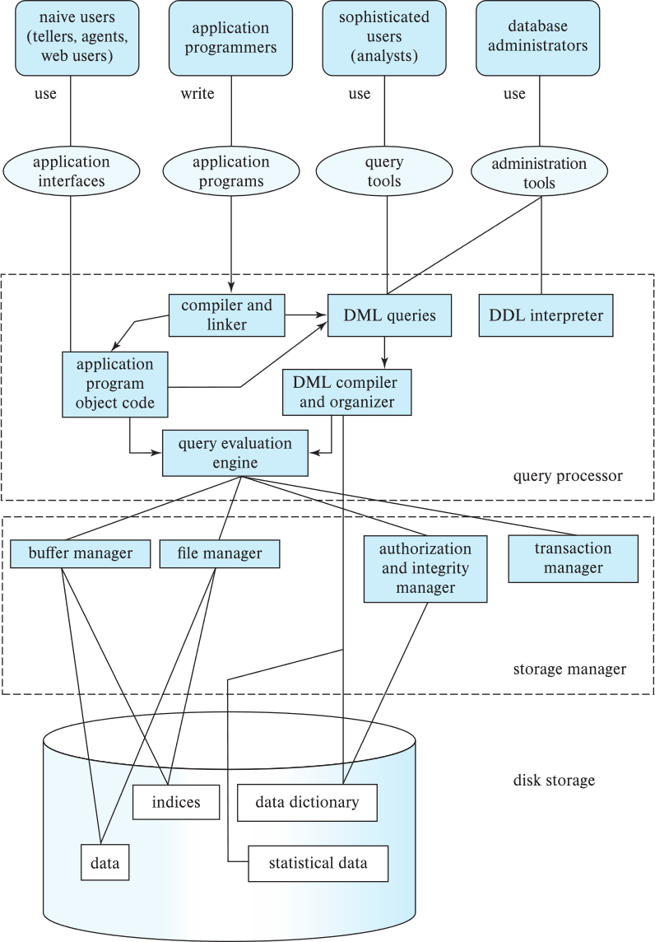
معماری پایگاه داده (متمرکز/حافظه مشترک)
App Interface
Notes:
🧩 معماری سیستم مدیریت پایگاه داده
سیستم DBMS از سه بخش اصلی تشکیل شده است:
1. پردازشگر پرس‌وجو (Query Processor)
وظیفه: تفسیر و اجرای دستورات SQL.
اجزا:
DDL Interpreter: اجرای دستورات ساختار داده مثل CREATE TABLE.
DML Compiler: ترجمه دستورات SELECT, INSERT, UPDATE, DELETE به طرح اجرایی بهینه.
Query Evaluation Engine: اجرای طرح و برگرداندن نتیجه. 📘 مثال: اجرای دستور SELECT name FROM Student WHERE GPA > 3.5;
2. مدیر ذخیره‌سازی (Storage Manager)
وظیفه: مدیریت دسترسی ایمن، کنترل تراکنش‌ها و ارتباط با دیسک.
اجزا:
Authorization & Integrity Manager: بررسی مجوزها و قیود.
Transaction Manager: حفظ ویژگی‌های ACID در تراکنش‌ها.
File Manager: سازماندهی فایل‌های داده روی دیسک.
Buffer Manager: نگهداری داده‌های پرکاربرد در حافظه برای افزایش سرعت.
📘 مثال: اگر انتقال پول بین دو حساب نیمه‌کاره بماند، مدیر تراکنش مانع از ثبت ناقص می‌شود.
3. ذخیره‌سازی دیسک (Disk Storage)
حاوی داده‌های واقعی و اطلاعات پشتیبان.
اجزا:
Data: داده‌های اصلی.
Indices: شاخص‌ها برای جست‌وجوی سریع‌تر.
Data Dictionary: اطلاعات درباره‌ی جداول و ساختار پایگاه داده.
Statistical Data: آمار برای بهینه‌سازی پرس‌وجو.
📘 مثال: شاخص روی ستون GPA باعث سریع‌تر شدن جست‌وجوی دانشجویان ممتاز می‌شود.

Slide 31
برنامه‌های کاربردی پایگاه داده Database Applications))
برنامه‌های کاربردی پایگاه داده معمولاً به دو یا سه قسمت تقسیم می‌شوند:
معماری دو لایه (Two-tier architecture): برنامه در دستگاه مشتری قرار دارد، جایی که عملکرد سیستم پایگاه داده را در دستگاه سرویس‌دهنده فراخوانی می‌کند.
معماری سه لایه (Three-tier architecture): دستگاه مشتری به عنوان یک جبهه (front end) عمل می‌کند و حاوی هیچ فراخوانی مستقیم پایگاه داده نیست.
مشتری با یک سرور برنامه کاربردی (application server)، معمولاً از طریق یک واسط فرم‌ها، ارتباط برقرار می‌کند.
سرور برنامه کاربردی به نوبه خود برای دسترسی به داده‌ها با یک سیستم پایگاه داده ارتباط برقرار می‌کند.
Notes:
31

Slide 32
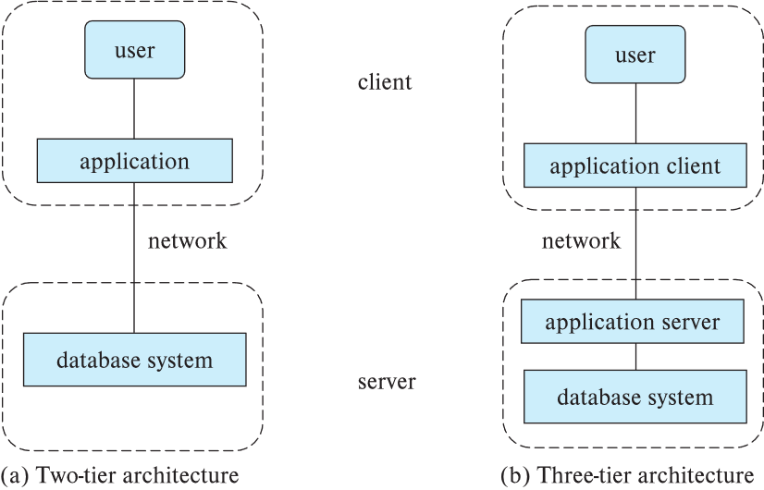
معماری‌های دو لایه و سه لایه
Notes:
32

Slide 33
کاربران پایگاه داده
Notes:
33

Slide 34
مدیر پایگاه داده Database Administrator - DBA))
شخصی که کنترل مرکزی بر سیستم دارد، مدیر پایگاه داده (DBA) نامیده می‌شود.
وظایف یک DBA شامل:
تعریف طرح‌.
تعریف ساختار ذخیره‌سازی و روش دسترسی.
اصلاح طرح‌ و سازمان فیزیکی.
اعطای مجوز دسترسی به داده‌ها.
نگهداری روتین:
پشتیبان‌گیری دوره‌ای از پایگاه داده.
اطمینان از در دسترس بودن فضای کافی دیسک آزاد برای عملیات عادی و ارتقاء فضای دیسک در صورت نیاز.
نظارت بر کارهایی که در پایگاه داده در حال اجرا هستند.
Notes:
34
به زبان ساده، این موارد در مدیریت پایگاه‌های داده نقش‌های مختلفی دارند:
تعریف طرح (Schema definition): در این مرحله، مدیر پایگاه داده (DBA) ساختار اولیه پایگاه داده را با اجرای مجموعه‌ای از دستورات تعریف داده‌ها (DDL) ایجاد می‌کند. این شامل تعریف جداول، فیلدها، کلیدها و روابط است¹.
تعریف ساختار ذخیره‌سازی و روش دسترسی (Storage structure and access-method definition): در این مرحله، DBA ساختار ذخیره‌سازی داده‌ها را تعیین می‌کند. همچنین، روش‌های دسترسی به داده‌ها (مثل نحوه جستجو در جداول) نیز تعریف می‌شود¹.
تغییر طرح و سازماندهی فیزیکی (Schema and physical-organization modification): در طول زمان، نیاز به تغییرات در طرح پایگاه داده و سازماندهی فیزیکی داده‌ها ممکن است پیش بیاید. به عنوان مثال، افزودن یک فیلد جدید به جدول یا بهبود ساختار ذخیره‌سازی¹.
اعطای مجوز برای دسترسی به داده‌ها (Granting of authorization for data access): DBA مسئول تعیین مجوزها برای کاربران پایگاه داده است. این شامل مجوزهای خواندن، نوشتن و اجرای دستورات SQL بر روی داده‌ها می‌شود².
نگهداری معمول (Routine maintenance): این شامل فعالیت‌هایی مانند به‌روزرسانی نرم‌افزار پایگاه داده، بهینه‌سازی کوئری‌ها، و رفع مشکلات عمومی است³.
پشتیبان‌گیری دوره‌ای از پایگاه داده (Periodically backing up the database): ایجاد نسخه‌های پشتیبان از داده‌ها به منظور جلوگیری از از دست رفتن اطلاعات در صورت خرابی یا حادثه³.
اطمینان از وجود فضای دیسک کافی برای عملیات عادی و ارتقاء فضای دیسک به میزان لازم (Ensuring enough free disk space and upgrading disk space): DBA مسئول نظارت بر فضای دیسک مورد نیاز برای پایگاه داده است. اگر فضای دیسک کم شود، باید فضا را ارتقاء داد³.
نظارت بر کارهای در حال اجرا در پایگاه داده (Monitoring jobs running on the database): DBA باید کارهای در حال اجرا در پایگاه داده را نظار

Slide 35
تاریخچه سیستم‌های پایگاه داده
دهه ۱۹۵۰ و اوایل دهه ۱۹۶۰:
پردازش داده با استفاده از نوارهای مغناطیسی برای ذخیره‌سازی.
نوارها فقط دسترسی ترتیبی (sequential access) را فراهم می‌کردند.
کارت‌های سوراخ‌دار (Punched cards) برای ورودی.
اواخر دهه ۱۹۶۰ و دهه ۱۹۷۰:
دیسک‌های سخت اجازه دسترسی مستقیم به داده‌ها را دادند.
مدل‌های داده شبکه‌ای و سلسله‌مراتبی به طور گسترده‌ای مورد استفاده قرار گرفتند.
تد کاد (Ted Codd) مدل داده رابطه‌ای را تعریف کرد.
برای این کار برنده جایزه تورینگ ACM شد.
IBM Research نمونه اولیه System R را آغاز کرد.
UC Berkeley (Michael Stonebraker) نمونه اولیه Ingres را آغاز کرد.
Oracle اولین پایگاه داده رابطه‌ای تجاری را منتشر کرد.
پردازش تراکنش با عملکرد بالا (برای آن دوران).
Notes:
35

Slide 36
تاریخچه سیستم‌های پایگاه داده (ادامه)
دهه ۱۹۸۰:
نمونه‌های اولیه رابطه‌ای تحقیقاتی به سیستم‌های تجاری تکامل یافتند.
SQL به استاندارد صنعتی تبدیل شد.
سیستم‌های پایگاه داده موازی و توزیع‌شده.
Wisconsin، IBM، Teradata.
سیستم‌های پایگاه داده شیء-گرا.
دهه ۱۹۹۰:
برنامه‌های کاربردی بزرگ پشتیبانی از تصمیم‌گیری (decision support) و داده‌کاوی (data-mining).
انبارهای داده (data warehouses) بزرگ چند ترابایتی.
ظهور تجارت وب.
Notes:
36

Slide 37
تاریخچه سیستم‌های پایگاه داده (ادامه)
دهه ۲۰۰۰:
سیستم‌های ذخیره‌سازی داده‌های بزرگ (Big data storage systems).
Google BigTable، Yahoo PNuts، Amazon .
سیستم‌های "NoSQL".
تجزیه و تحلیل داده‌های بزرگ: فراتر از SQL.
Map reduce و موارد مشابه.
دهه ۲۰۱۰:
SQL بارگذاری مجدد شد (SQL reloaded).
جبهه SQL (SQL front end) به سیستم‌های Map Reduce.
سیستم‌های پایگاه داده موازی گسترده (Massively parallel database systems) .
پایگاه‌های داده درون حافظه (main-memory databases) چند هسته‌ای.
Notes:
37

Slide 38
End of Chapter 1
Notes:
38

Slide 39
تمرینات عملی Practice Exercises))
۱.۱ این فصل چندین مزیت عمده سیستم پایگاه داده را توصیف کرده است. دو مورد از معایب آن چیست؟
۱.۲ پنج روش را فهرست کنید که در آن‌ها سیستم اعلام نوع (type declaration system) یک زبان مانند جاوا یا C++ با زبان تعریف داده‌ای که در پایگاه داده استفاده می‌شود، تفاوت دارد.
۱.۳ شش مرحله اصلی را که برای راه‌اندازی یک پایگاه داده برای یک بنگاه خاص انجام می‌دهید، فهرست کنید.
۱.۴ فرض کنید می‌خواهید یک سایت ویدیویی شبیه به یوتیوب بسازید.
هر یک از نکات ذکر شده در بخش ۱.۲ را به عنوان معایب نگهداری داده‌ها در یک سیستم پردازش فایل (file-processing system) در نظر بگیرید.
در مورد ارتباط هر یک از این نکات با ذخیره‌سازی داده‌های ویدیویی واقعی، و با فراداده‌ها در مورد ویدیو، مانند عنوان، کاربری که آن را بارگذاری کرده است، برچسب‌ها، و کاربرانی که آن را مشاهده کرده‌اند، بحث کنید.
۱.۵ پرس و جوهای کلمه‌کلیدی (Keyword queries) که در جستجوی وب استفاده می‌شوند، کاملاً با پرس و جوهای پایگاه داده متفاوت هستند.
تفاوت‌های کلیدی بین این دو را، از نظر نحوه مشخص شدن پرس و جوها و از نظر نتیجه یک پرس و جو، فهرست کنید.

Slide 40
Exercises
۱.۶ چهار برنامه کاربردی که استفاده کرده‌اید و به احتمال زیاد از یک سیستم پایگاه داده برای ذخیره داده‌های ماندگار (persistent data) استفاده کرده‌اند، فهرست کنید.
۱.۷ چهار تفاوت مهم بین یک سیستم پردازش فایل و یک DBMS را فهرست کنید.
۱.۸ مفهوم استقلال داده فیزیکی (physical data independence) و اهمیت آن در سیستم‌های پایگاه داده را توضیح دهید.
۱.۹ پنج مسئولیت عمده یک سیستم مدیریت پایگاه داده (database-management system) را فهرست کنید. برای هر مسئولیت، مشکلاتی را که در صورت عدم انجام آن مسئولیت ایجاد می‌شود، توضیح دهید.
۱.۱۰ حداقل دو دلیل را فهرست کنید که چرا سیستم‌های پایگاه داده از دستکاری داده‌ها با استفاده از یک زبان پرس و جو اعلانی مانند SQL، به جای فقط ارائه یک کتابخانه از توابع C یا C++ برای انجام دستکاری داده‌ها، پشتیبانی می‌کنند.
۱.۱۱ فرض کنید دو دانشجو در تلاش برای ثبت‌نام در یک درسی هستند که تنها یک صندلی خالی دارد.
کدام مولفه از یک سیستم پایگاه داده مانع از این می‌شود که به هر دو دانشجو آن صندلی آخر داده شود؟
۱.۱۲ تفاوت بین معماری‌های برنامه دو لایه و سه لایه را توضیح دهید. کدام یک برای برنامه‌های کاربردی وب مناسب‌تر است؟ چرا؟
۱.۱۳ دو ویژگی توسعه یافته در دهه ۲۰۰۰ را فهرست کنید که به سیستم‌های پایگاه داده کمک می‌کنند تا حجم کاری تجزیه و تحلیل داده (data-analytics workloads) را مدیریت کنند.
۱.۱۴ توضیح دهید که چرا سیستم‌های NoSQL در دهه ۲۰۰۰ ظهور کردند و به طور خلاصه ویژگی‌های آن‌ها را با سیستم‌های پایگاه داده سنتی مقایسه کنید.
۱.۱۵ حداقل سه جدولی را توصیف کنید که ممکن است برای ذخیره اطلاعات در یک سیستم شبکه‌های اجتماعی مانند فیس‌بوک استفاده شود.

